Slide 1
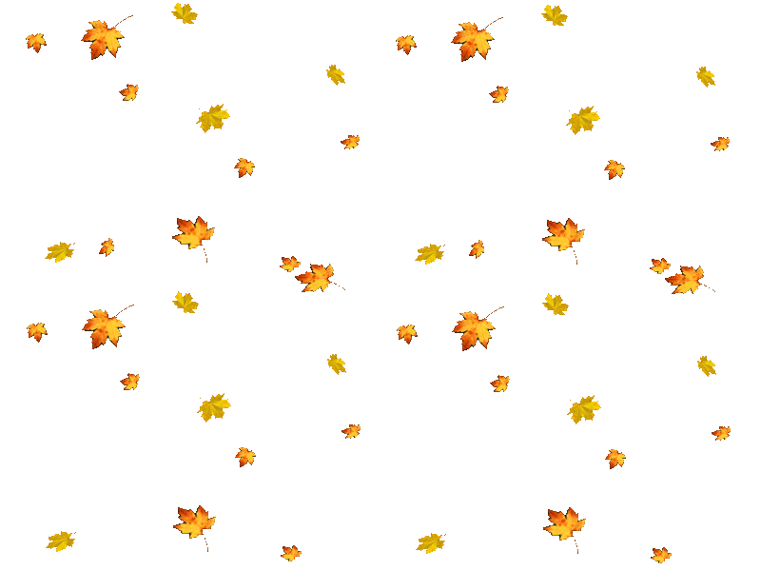
Из почек появляются,
Весною распускаются,
Летом шелестят,
Осенью – летят

Slide 2
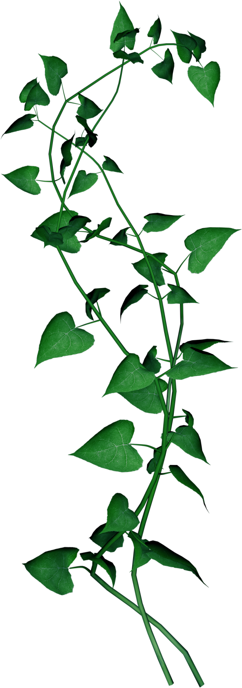

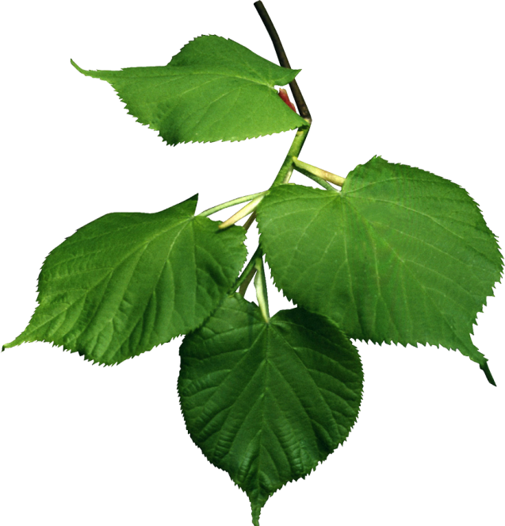
Внешнее
строение листа

Slide 3
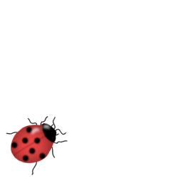

Значение листа в жизни растений
Фотосинтез
Образование органических веществ
Испарение воды
Газообмен
Удаление ненужных веществ
Запас питательных веществ

Slide 4
Листья
Черешковые
Сидячие
Влагалищные

Slide 5

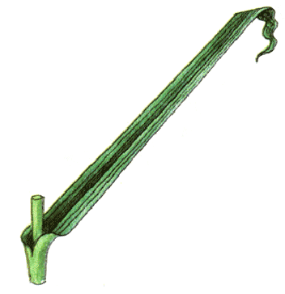
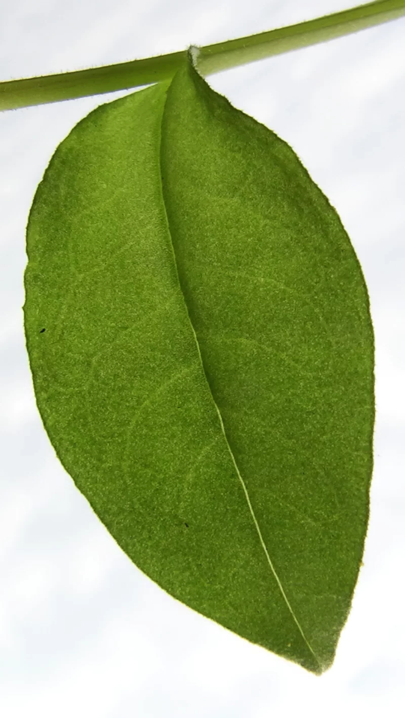
Сидячий
Черешковый
Влагалищный

Slide 6
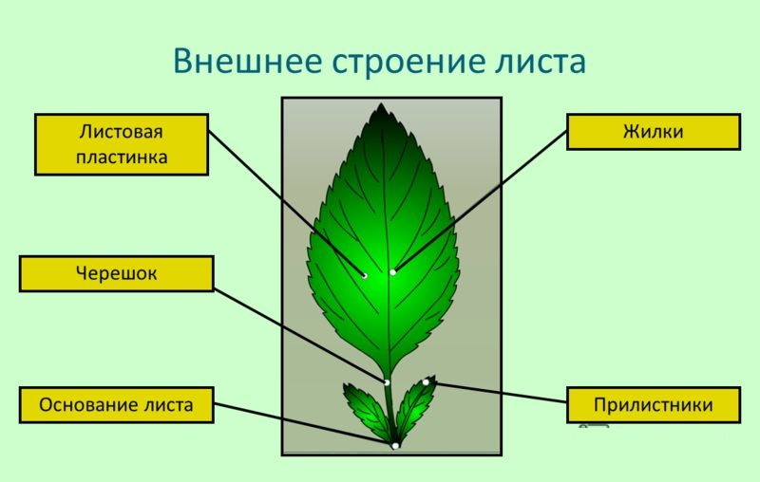

Slide 7
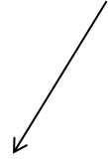
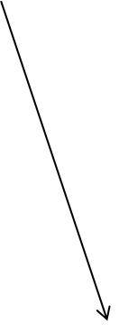



Листья
Жилкование
Дуговое
Сетчатое
Параллельное

Slide 8
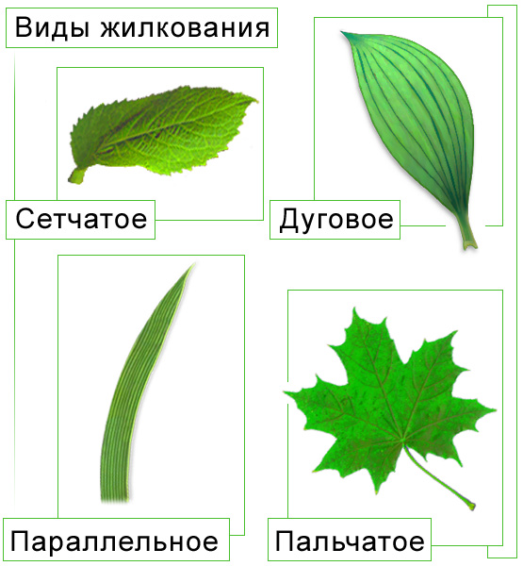

Slide 9
Листья
Листорасположение
Очередное
Мутовчатое
Супротивное
Жилкование
Дуговое
Сетчатое
Параллельное

Slide 10
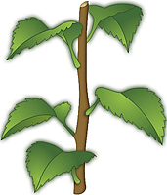
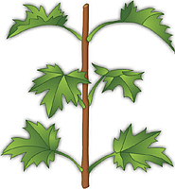
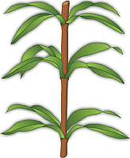
Листорасположение
Очередное
Супротивное
Мутовчатое

Slide 11
Листья
Листорасположение
Очередное
Мутовчатое
Супротивное
Жилкование
Листья
Дуговое
Простые
Сложные
Сетчатое
Параллельное

Slide 12

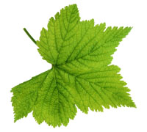
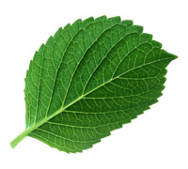
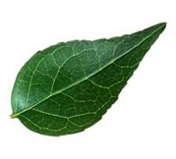

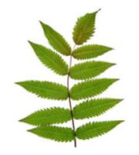
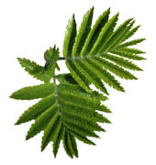
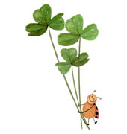
Простые листья
Сложные листья
Пальчатосложный
Перестосложный
Тройчатосложный

Slide 13
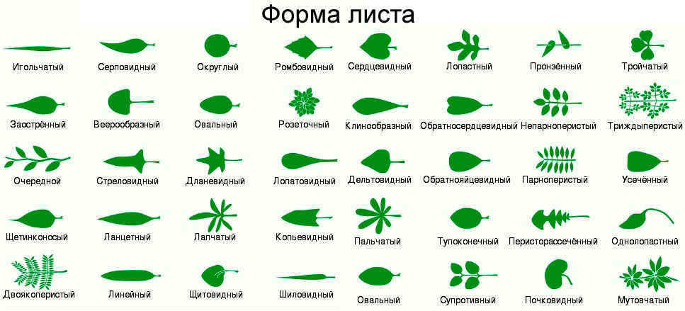

Slide 14
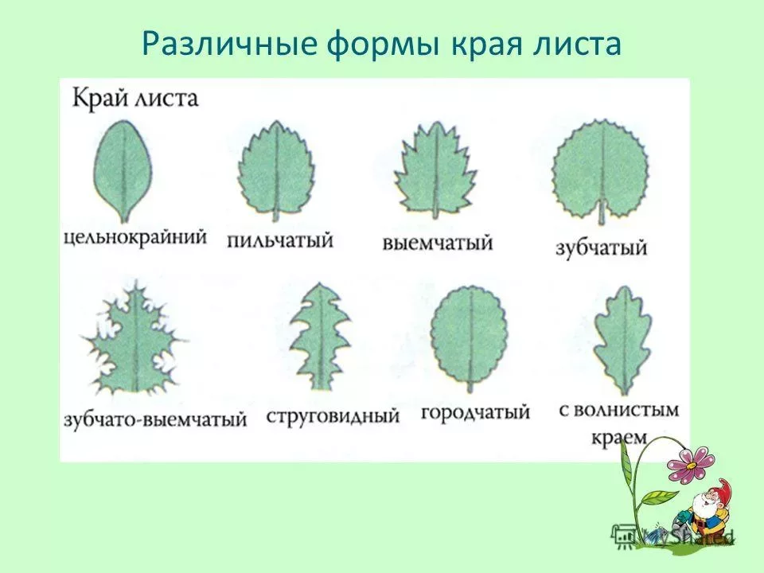

Slide 15
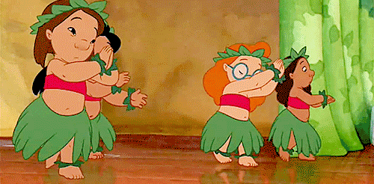
Физкультминутка

Slide 16
Листья
Листорасположение
Очередное
Мутовчатое
Супротивное
Жилкование
Листья
Дуговое
Простые
Сложные
Сетчатое
Параллельное

Slide 17

Домашнее задание:
§ 6,
доклад «Интересные листья»

